Slide 1
Introduction
of programming fundamentals
Cycle Structure

Slide 2


Review and reflection
通过顺序结构和分支结构能够利用程序解决简单问题的求解
顺序结构
分支结构
二分支
多分支
思考：
如何面对复杂问题求解？计算机适合求解什么样的任务？（大量重复任务）

Slide 3
Cycle Structure
循环结构能够完成大量的重复性任务
问题：高斯老师要求全班同学计算1＋2＋3＋4＋5＋6＋……＋100的和
问题发现：简单的重复计算问题
如何表述重复计算问题
将重复计算问题交给计算机而不是程序员
重复计算的任务是sum=sum+i
给定一个条件完成重复计算（i<=100)
int i, sum;
i = 1;
sum = 0;
sum = sum+i; i=i+1;
sum = sum+i; i=i+1;
...
sum = sum+i; i=i+1;

Slide 4
for 循环
for语句
语法结构
循环控制变量初始化表达式：完成循环控制变量初始化
循环控制条件表达式：决定循环体循环的条件（什么条件下执行循环体）
循环增量表达式：执行循环体后循环控制变量增加或减少数量控制
循环体：重复的任务。
请根据以上提示完成100（包含100）之内所有正整数的求和，所有偶数的和？奇数的和？求n！？
for(循环控制变量初始化表达式；循环控制条件表达式；循环增量表达式）{
循环体；
}

Slide 5
for 循环
执行流程：
for循环特点
适合计算循环次数“确定”的循环
结构紧凑
循环控制变量可定义for循环局部有效（C++）

Slide 6

for 循环
例题：最大跨度值
给定一个长度为n的非负整数序列，请计算序列的最大跨度值(最大跨度值 = 最大值减去最小值)
输入：
一共2行，第一行为序列的个数n（1 <= n <= 1000)，
第二行为序列的n个不超过1000的非负整数，整数之间以一个空格分隔。
输出:
输出一行，表示序列的最大跨度值
样例
6
3 0 8 7 5 9
9

Slide 7
while循环
while语句语法结构
语法结构
执行流程
适合于仅知道循环条件的循环结构
注意：
循环体中一定有使得循环控制表达式值趋于假的语句，否则将会出现死循环。
while循环也称为“当型循环”，即当循环控制表达式为真时候执行循环体。
通常改变循环控制条件的语句放在循环体最后，否则一定特变小心。
while（循环控制条件表达式）{
循环体；
}

Slide 8
while循环
请使用while循环完成for循环中的任务
例题：
求s=1 +2 +3……+n，当加到第几项时，s的值会超过1000？
求两个正整数ｍ，ｎ的最大公约数。
方法一：枚举
法（从大到小找到最大的能同时整除m,n的整数）
方法二：欧几里德算法

Slide 9
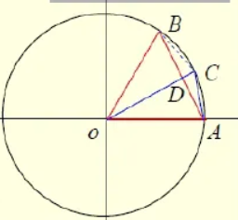
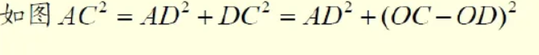
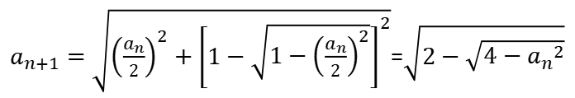
while循环
刘辉割圆法求圆的周长
6边形（边长）周长如何计算？
已知6边形边长求解12边形边长（如何从6*2^{n}边形边长a_{n}，求解6*2^{n+1}边形边长a_{n+1}.
运用迭代精确到小数点后4位，祖冲之计算到了24576边形
$a_{n+1}=\sqrt{{\left(\frac{a_{n}}{2}\right)}^{2}+{\left[1−\sqrt{1−{\left(\frac{a_{n}}{2}\right)}^{2}}\right]}^{2}}$=$\sqrt{2−\sqrt{4−{a_{n}}^{2}}}$

Slide 10
do-while循环
do-while语句语法结构
语法结构
执行流程
适合于仅知道循环条件的循环结构
注意：
循环体中一定有使得循环控制表达式值趋于假的语句，否则将会出现死循环。
do-while循环也可以看成“直到循环”，即执行循环体直到循环控制条件表达式为假。
与while区别是什么？
do{
循环体；
}while（循环控制条件表达式）

Slide 11
do-while循环
举例
小球反弹
一球从某一高度h落下(单位米)，每次落地后反跳回原来高度的一半，再落下。编程计算气球在第10次落地时，共经过多少米? 第10次反弹多高？
求1992个1992的乘积的末两位数是多少？
积的个位与十位数只与被乘数与乘数的个位与十位数字有关，所以本题相当于求1992个92相乘，而且本次的乘积是下一次相乘的被乘数，因此也只需取末两位参与运算就可以了。

Slide 12
循环总结
for循环
使用循环变量控制循环的执行（已知循环次数）
初学者在使用for时循环控制条件表达式要与循环控制变量相关。
初学者最好将3个表达式写完整，尽量不要省略某个表达式
当省略某个或某些表达式时一定非常清晰for的执行情况
for可以替代while和do-while，初学者一定要使用最简单，最规范的，先会写程序，再写高效程序。

Slide 13
三种循环比较
while、do-while、for可以互相替换，个人建议还是选择合适的
循环条件
while、do-while在whie后面指定
for循环在“表达式2”中指定
循环初始条件
while、do-while在循环前指定
for循环在“表达式1”中指定
判断循环条件的时机
while、for循环先判循环条件，后执行
do-while循环先执行，后判断循环条件

Slide 15

三种循环比较
莱布尼茨方法求解的π近似值
$\frac{π}{4}=\sum_{0}^{∞}{{(−1)}^{n}\frac{1}{2n+1}}$
请计算n=1000时π的值，完成精度为小数点后5位的π值计算。

Slide 16
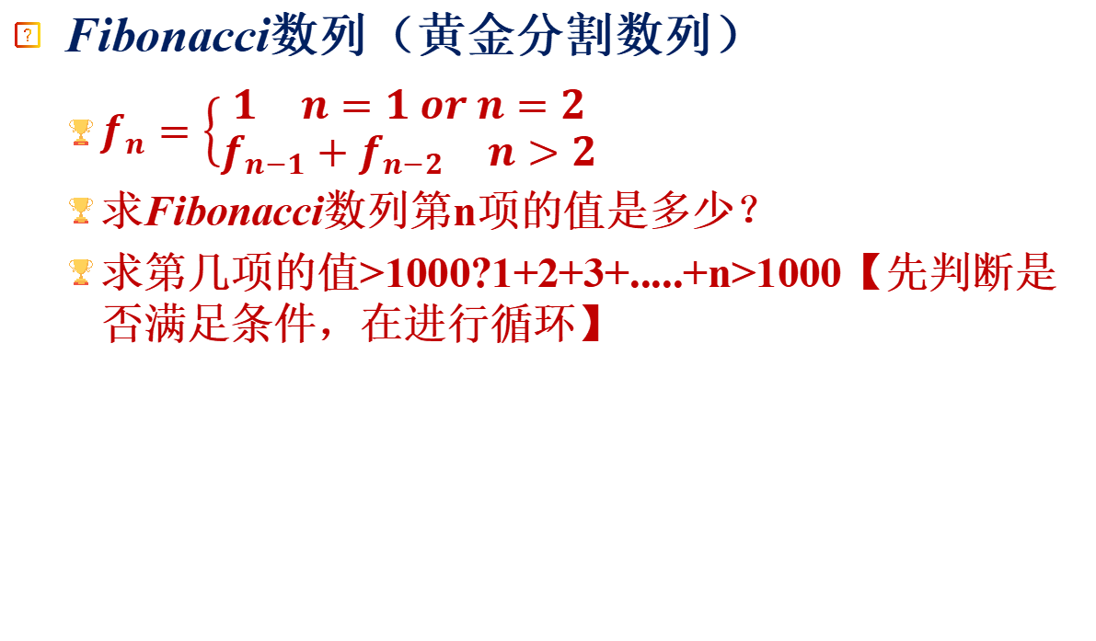
三种循环比较
Fibonacci数列（黄金分割数列）
$f_{n}=\left\{\begin{aligned}\begin{matrix}1 & n=1 or n=2\end{matrix} \\ \begin{matrix}f_{n−1}+f_{n−2} & n>2\end{matrix}\end{aligned}\right.$
求Fibonacci数列第n项的值是多少？
求第几项的值>1000?1+2+3+.....+n>1000【先判断是否满足条件，在进行循环】

Slide 17
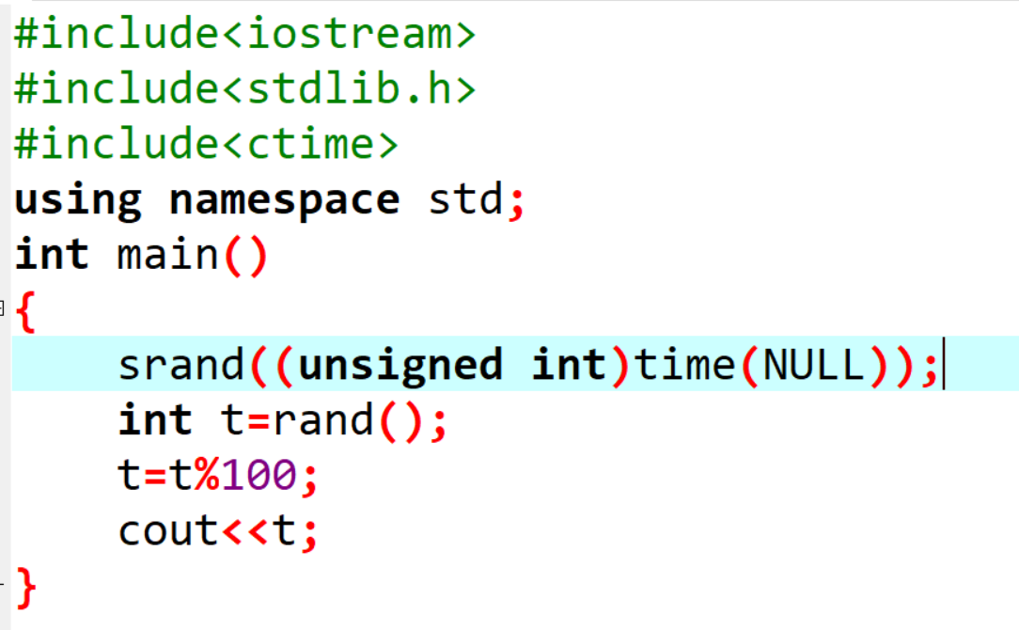
三种循环比较
猜数游戏
随机产生一个[1..100]整数，猜它是多少，如果猜的比它小，输出L,继续猜，如果猜的比它大，输出G,继续猜，相等则输出Success并结束。
随机数产生方法
使用哪个循环结构？

Slide 18
三种循环比较
强调：
无论何种循环在，改变循环条件之后的所有语句，需要进行检验。
循环嵌套
while、do-while、for可以互相嵌套实现更复杂功能，请实现求Fibonacci前n项的和。

Slide 19
简单循环嵌套
百鸡问题
今有鸡翁一，值钱伍；鸡母一，值钱三；鸡鶵（chú，古同“雏）三，值钱一。凡百钱买鸡百只，问鸡翁、母、鶵各几何？-《张丘建算经》
如何使用枚举法求解？使用那种循环方便？
鸡兔同笼问题
今有雉兔同笼，上有三十五头，下有九十四足，问雉兔各几何？-《孙子算经》
如何使用枚举法求解？使用那种循环方便？可否不使用枚举法？

Slide 20
循环终/中止
为什么要终/中止循环？
如果在循环过程中发现没有必要进行本次循环，可以中止本次循环（直接开始下一次循环）；也可能没有必要进行后面的所有循环（循环提前结束），则可以终止循环。
continue
结束本层本次循环（continue之后的循环体不在执行）
可以加速循环过程
break
结束本层循环（本层循环结束）
break可以在Switch和循环结构中使用，不能break掉if。

Slide 21
break与continue

Slide 22
break与continue
判断m是否为素数
将键盘输入的一串字符中的字母用其后第四个字母代替

Slide 23
Practice in CG
Please complete the exercises specified in the CG platform within the specified time.
In this lesson
we learned the Cycle Structure
That's minor achievements

